Slide 1

Podněty
a jejich praktické využití v rámci nekalé soutěže

Slide 2

Proč podněty?
Kdo se dostane v hospodářském styku do rozporu s dobrými mravy soutěže jednáním způsobilým přivodit újmu jiným soutěžitelům nebo zákazníkům, dopustí se nekalé soutěže. Nekalá soutěž se zakazuje.
WHY?

Slide 3


NS 23 Cdo 3641/2018
Žalovaná tímto svým jednáním zároveň porušila veřejnoprávní předpis, když jí byla rozhodnutím Rady pro rozhlasové a televizní vysílání uložena pokuta za porušení zákazu zákona o regulaci reklamy (v tehdy účinném znění) ve výši 100 000 Kč.

Slide 4
Jak podat podnět?
Co musí obsahovat?
Kdo porušuje?
Jakému orgánu?
Jak moc konkrétně?
Jak zjistím, jak to dopadlo?

Slide 5
Jak podat podnět?
Co musí obsahovat?
Kdo porušuje?
Jakému orgánu?
Jak moc konkrétně?
Jak zjistím, jak to dopadlo?

Slide 6


Slide 7
Náležitosti podnětu
Ideálně náležitosti podání
Může být i anonymní
Žádost o vyrozumění

Slide 8
Jak podat podnět?
Co musí obsahovat?
Kdo porušuje?
Jakému orgánu?
Jak moc konkrétně?
Jak zjistím, jak to dopadlo?

Slide 9
Jak podat podnět?
Co musí obsahovat?
Kdo porušuje?
Jakému orgánu?
Jak moc konkrétně?
Jak zjistím, jak to dopadlo?

Slide 10


Slide 11
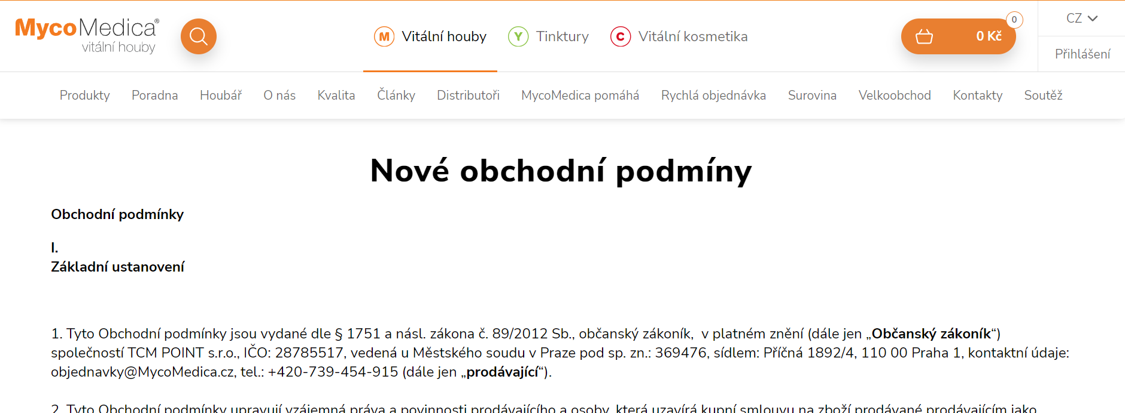

Slide 12
Jak podat podnět?
Co musí obsahovat?
Kdo porušuje?
Jakému orgánu?
Jak moc konkrétně?
Jak zjistím, jak to dopadlo?

Slide 13
Jak podat podnět?
Co musí obsahovat?
Kdo porušuje?
Jakému orgánu?
Jak moc konkrétně?
Jak zjistím, jak to dopadlo?

Slide 14
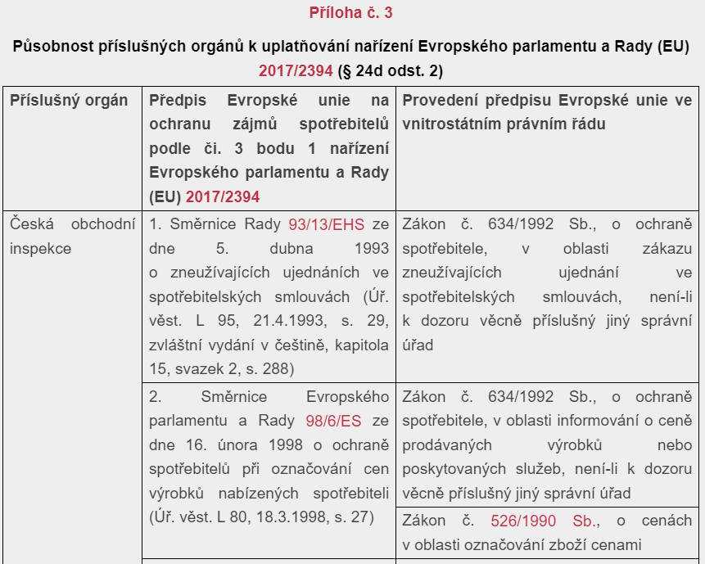

Slide 15




Jak ho poslat?
DS
E-mail
Podatelna
Pošta

Slide 16
Jak podat podnět?
Co musí obsahovat?
Kdo porušuje?
Jakému orgánu?
Jak moc konkrétně?
Jak zjistím, jak to dopadlo?

Slide 17
Jak podat podnět?
Co musí obsahovat?
Kdo porušuje?
Jakému orgánu?
Jak moc konkrétně?
Jak zjistím, jak to dopadlo?

Slide 18
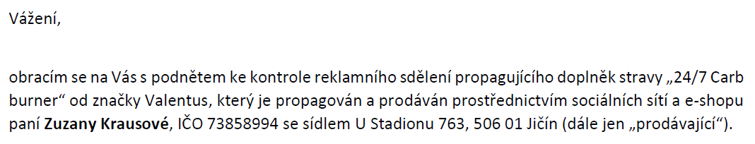
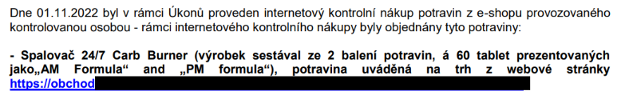

Slide 19

A ostatní produkty?

Slide 20
Jak podat podnět?
Co musí obsahovat?
Kdo porušuje?
Jakému orgánu?
Jak moc konkrétně?
Jak zjistím, jak to dopadlo?

Slide 21
Jak podat podnět?
Co musí obsahovat?
Kdo porušuje?
Jakému orgánu?
Jak moc konkrétně?
Jak zjistím, jak to dopadlo?

Slide 22
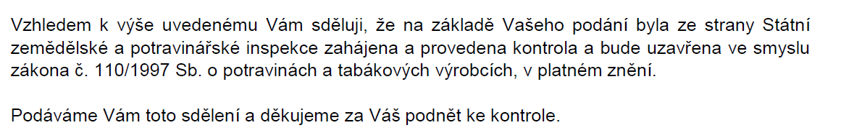
§ 42 správního řádu
Pokud o to ten, kdo podal podnět, požádá, je správní orgán povinen sdělit mu ve lhůtě 30 dnů ode dne, kdy podnět obdržel, že řízení zahájil, nebo že neshledal důvody k zahájení řízení z moci úřední, popřípadě že podnět postoupil příslušnému správnímu orgánu.

Slide 23
A výsledek? 106ka!
Zákon 106/1999 Sb., o svobodném přístupu k informacím
Náklady a anonymizace!
Lhůta SO podání informací!

Slide 24
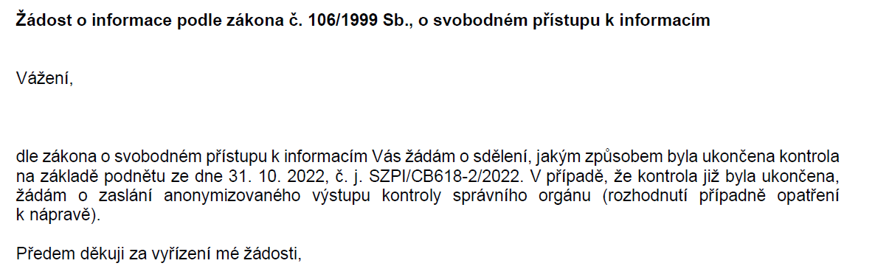

Slide 25

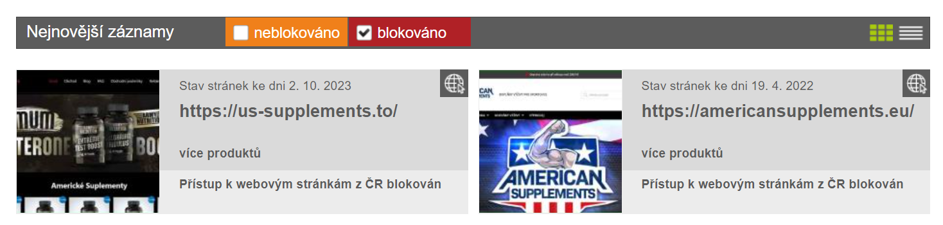
Něco navíc

Slide 26
Zadání podnětů

Slide 27
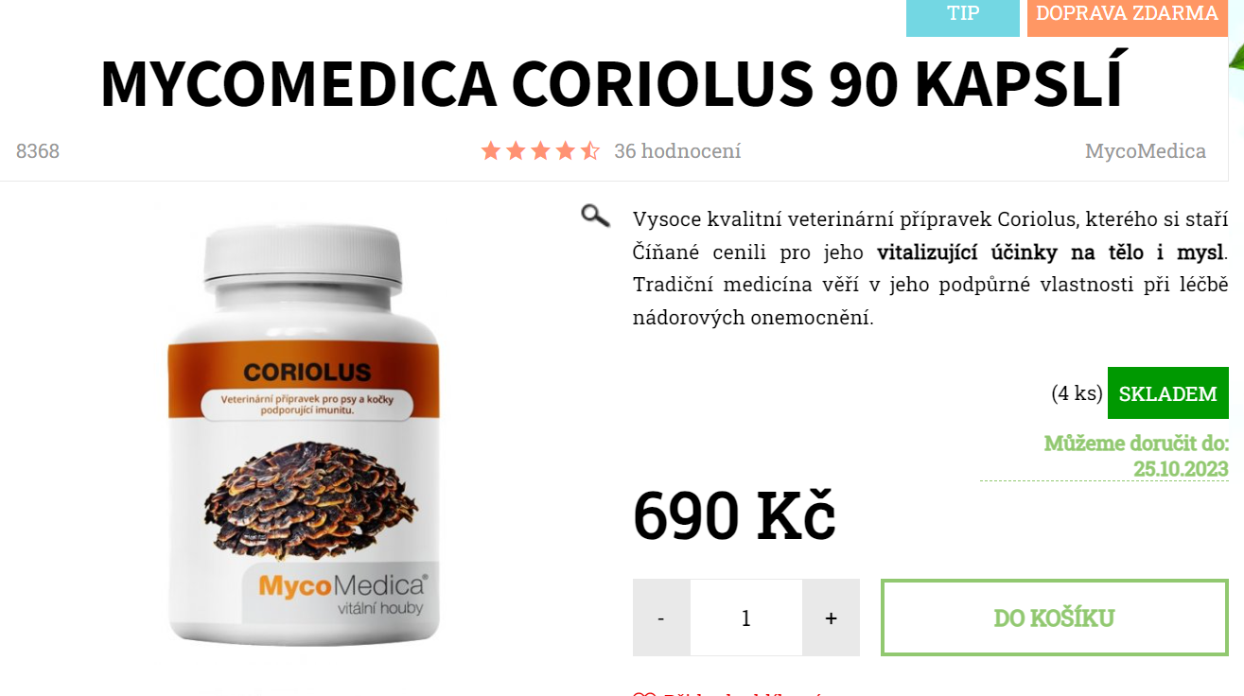
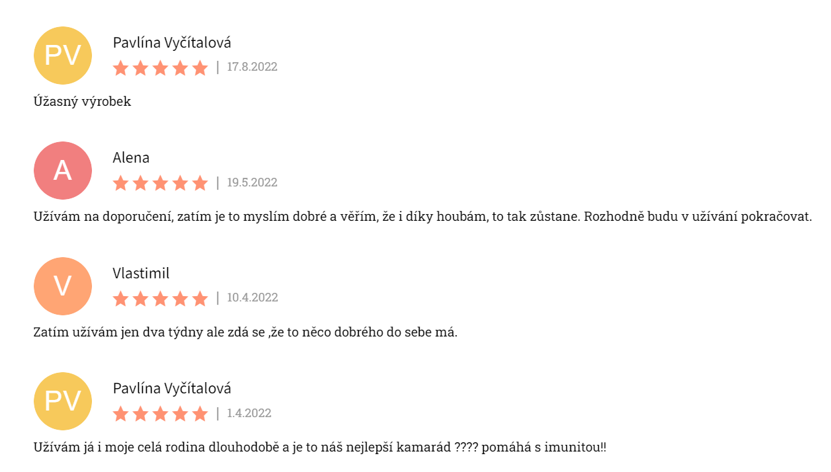
1. Recenze veterinárního přípravku Coriolus

Slide 28
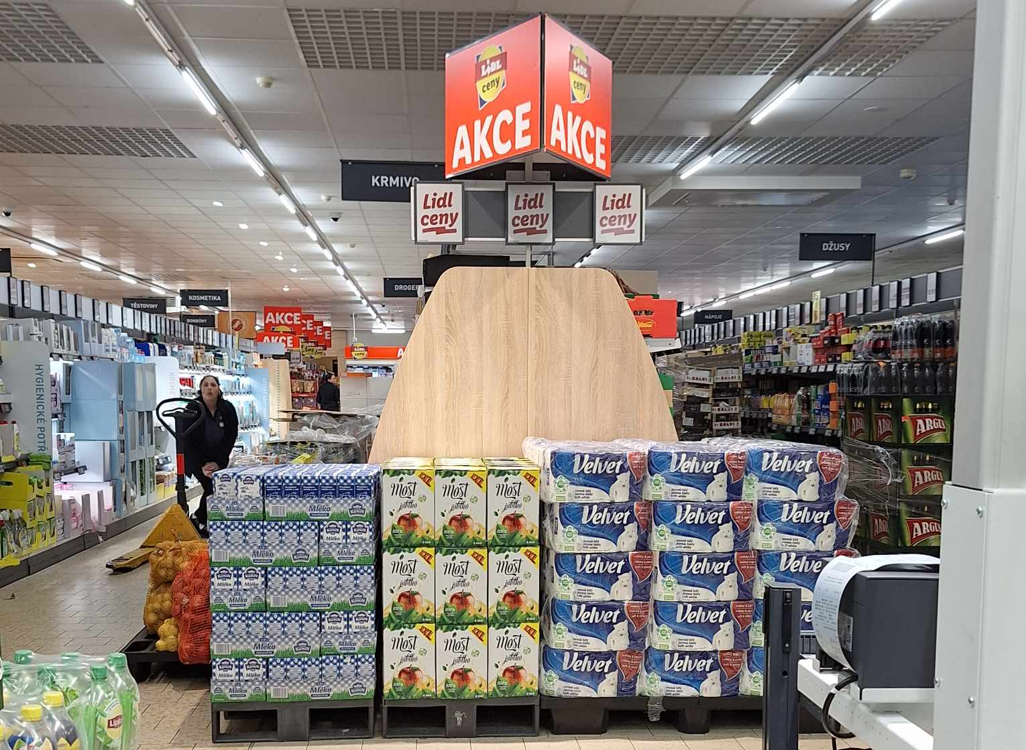
2. Lidl bez cen

Slide 29


3. UGO očistný půst

